Slide 1
Молекулярная динамика
Этап 3
Асеинова Е.В.; Бармина О.К.; Горбунова Я.М.; Евсеева Д.О.; Исаханян Э.Т. 2022 March 10th
RUDN University, Moscow, Russian Federation

Slide 2
Введение
На предыдущих этапах нами была описана задача проекта, определены основные формулы, а также выведен алгоритм для написания программы. На данном этапе мы опишем программную реализацию нашего проекта.

Slide 3
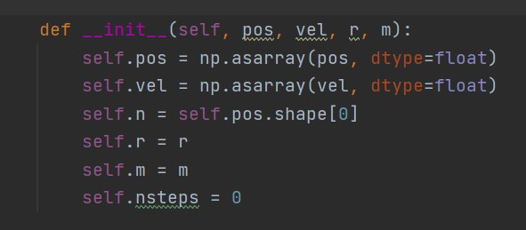
Класс MDSimulation
В программе описан класс, который задаёт все частицы в данной симуляции.
Figure 1: Инициализация

Slide 4
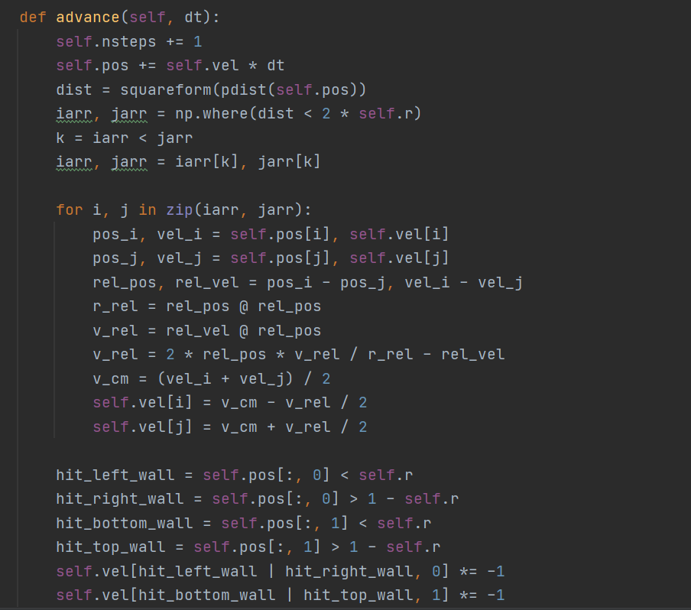
Функция advance
Внутри класса описана функция, которая определяет состояние симуляции в следующий момент времени.
Figure 2: Advance

Slide 5
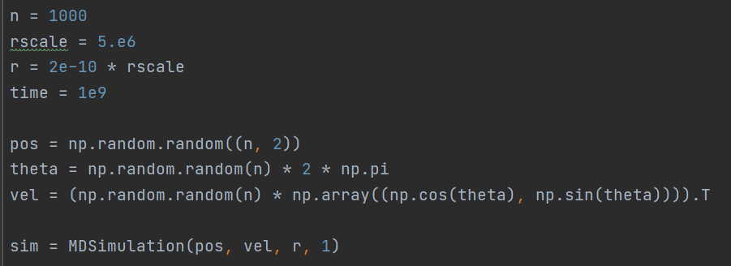
Начальные условия
Figure 3: Начальные условия

Slide 6
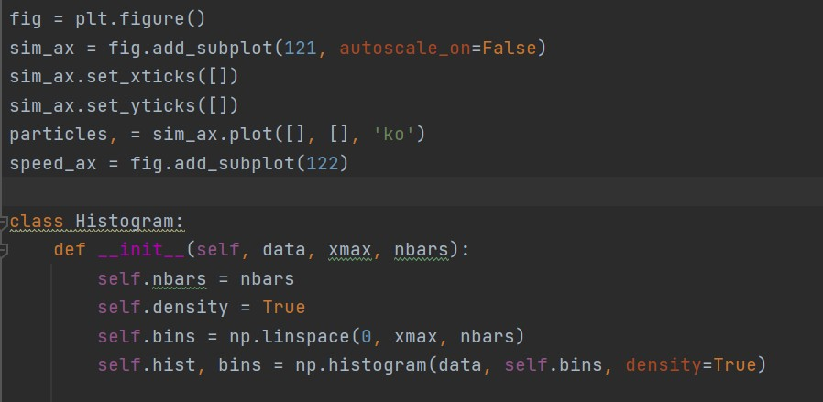
Создание графиков
Figure 4: Графики

Slide 7
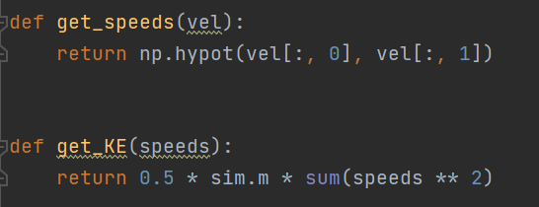
Дополнительные функции
Введём дополнительные функции для рассчёта скоростей частиц и их кинетической энергии
Figure 5: Дополнительные функции

Slide 8
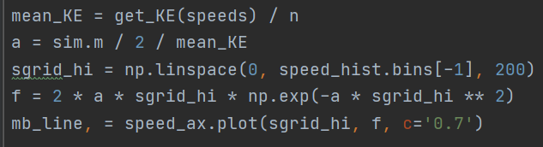
Распределение Максвелла
Figure 6: Распределение Максвелла

Slide 9
Результат работы
Figure 7: Результат

Slide 10
Выводы
Наша задача заключалась в написании программы двумерной молекулярной динамики.
По итогу:
написана программа двумерной молекулярной динамики для аргона
построена гистограмма распределения частиц по скоростям

